Slide 1

实验二 路由器的基本配置

Slide 2
路由器
路由器：解决不同类型网段间传输数据的重要设备。
对于不同网段的数据，路由器依据IP地址将数据包转发到预期的目的地。
路由器工作在网络层，主要任务：逻辑编址和路由选择。
路由器判断、定位并传输数据依靠逻辑IP 地址来完成。
路由器的核心功能：
1）连接不同网络/段；
2）确定转发的最优路径。

Slide 3
路由器的工作过程
什么是路由？
路由的本质是找路，是在计算机网络中从一个点到另一个点寻找“合理”路径的过程。
路由器是计算机网络中为数据传输寻找合理 路径的设备。
路由器的功能如何实现：
1）路由＝建立图表＋指引方向
2）交换＝在接口之间移动信息包
路由表实例
10.1.0.0
10.2.0.0
10.3.0.0
E0
A
S0
S0
B
S1
S0
C
E0
Routing Table
Routing Table
Routing Table
10.1.0.0
E0
0
10.2.0.0
S0
0
10.3.0.0
S0
0
10.2.0.0
S0
0
10.3.0.0
S1
0
10.4.0.0
E0
0

Slide 4

交换与决定路径
路由器扮演分组中继或“交换”的工作;
路由协议的本质是创建和维护路由表,
例如：静态路由、 RIP、OSPF 、 BGP 、 IS-IS 等。
数据包交换
路由协议决定路径选择
Notes:
4

Slide 5
路由器的配置途径
本地 Console端口配置-----路由器配置的基本方式
将计算机的串口直接通过配置专用反转线与路由器Console 端口相连，在PC上运行终端仿真软件，如Windows XP 系统附件中的超 级终端，与路由器进行通信，完成路由器配置。
远程AUX端口配置
路由器AUX端口连接Modem，通过电话线与远程终端运行终端仿真软件的PC相连，进行路由器配置。
TFTP服务器方式
简单文件传输协议TFTP(Tirval File Transfer Protocol)是TCP/IP协议族中的一个文件传输协议。TFTP不需要用户名和口令，使用简单。可将配置文件从路由器传送到TFTP服务器上，也可将配置文件从TFTP服务器传送到路由器上。
网络管理工作站方式
当路由器与本地局域网连通以后，可以通过本地SNMP(Simple Network Management Protocol,简单网络管理协议)网络管理工作站对路由器进行配置。

Slide 6
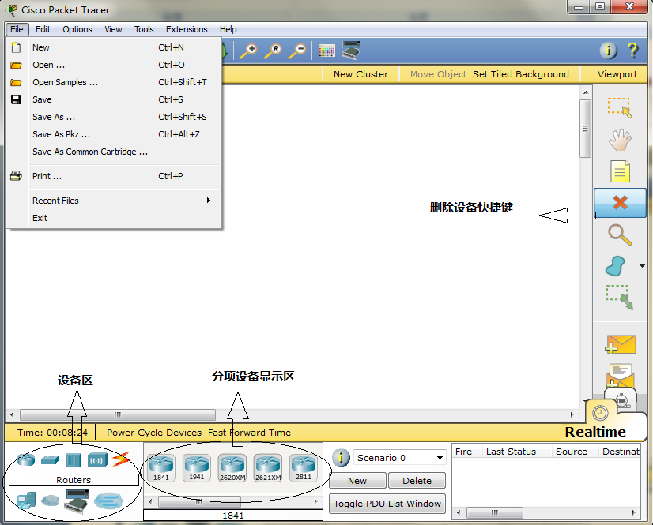
认识Cisco Paket Tracer

Slide 7
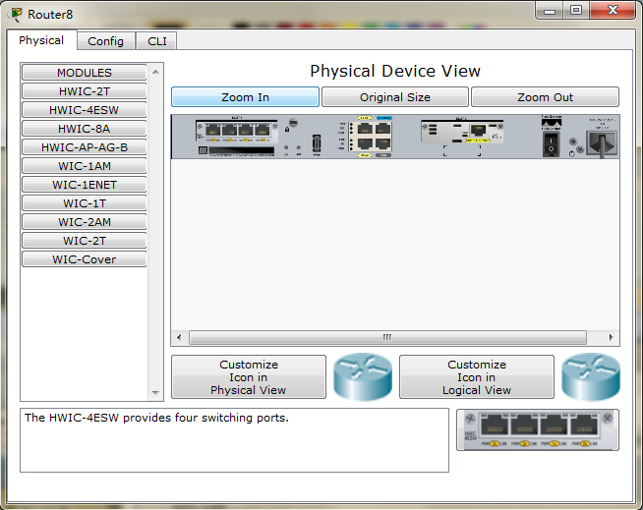
认识Cisco Paket Tracer
HWIC-2T <------> 2端口串行广域网接口卡
HWIC-4ESW <------> HWIC插槽外型的4端口以太网交换模块
HWIC-8A <------> CISCO模拟器
HWIC-AP-AG-B <------> CISCO模拟器
WIC-1AM <------> 1端口模拟调制解调器广域网接口卡
WIC-1ENET <------> 1端口10M以太网接口
WIC-1T <------> 1端口串行广域网接口卡
WIC-2AM <------> 2端口模拟调制解调器广域网接口卡
WIC-2T <------> 2端口串行广域网接口卡
WIC-Cover <------> CISCO模拟器面板

Slide 8
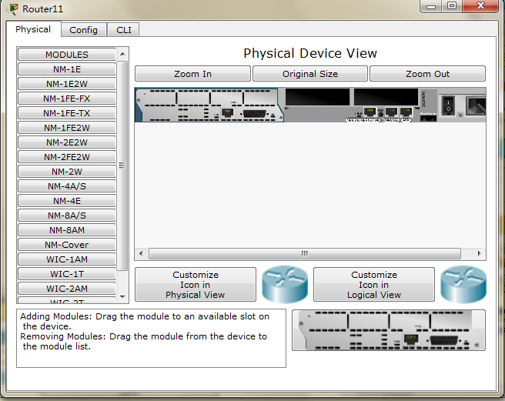
认识Cisco Paket Tracer
NM-4A/S <------> 4端口异步/同步串行网络 NM-8A/S <------> 8端口异步/同步串行网络模块 NM-8AM <------> 8端口模拟调制解调器网络模块 NM-1E <------> 1端口10bT以太网网络模块 NM-4E <------> 4端口10bT以太网网络模块 NM-1FE-TX <------> 1端口100bTX快速以太网网络模块 NM-2W <------> 2个WIC插槽网络模块 NM-1FE2W <------> 1端口100bTX快速以太网端口，2个WIC插槽网络模块 NM-2FE2W <------> 2端口100bTX快速以太网端口，2个WIC插槽网络模块
WIC-Cover <------> CISCO模拟器面板
WIC-1AM <------> 1端口模拟调制解调器广域网接口卡
WIC-2AM <------> 2端口模拟调制解调器广域网接口卡
WIC-1T <------> 1端口串行广域网接口卡
WIC-2AM <------> 2端口模拟调制解调器广域网接口卡
WIC-2T <------> 2端口串行广域网接口卡

Slide 9
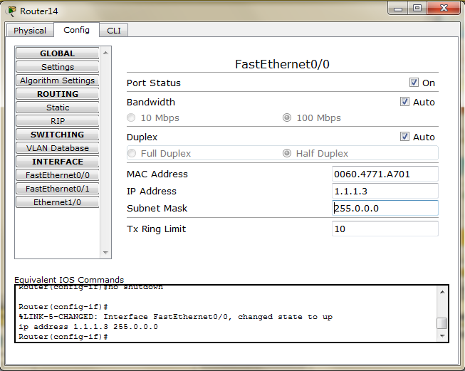
认识Cisco Paket Tracer
接口的配置

Slide 10
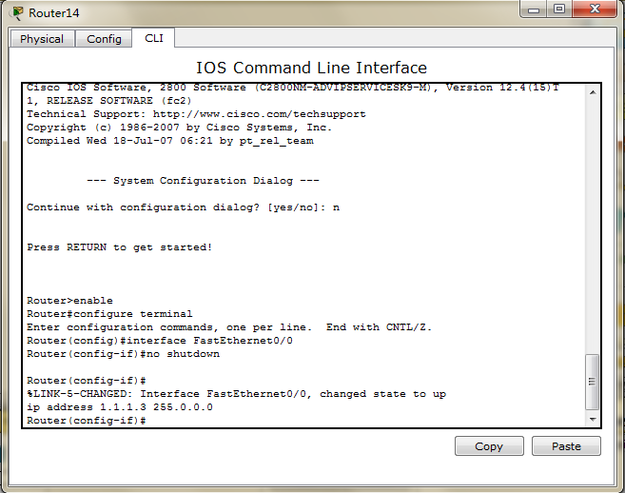
认识Cisco Paket Tracer
CLI查看配置文件

Slide 11
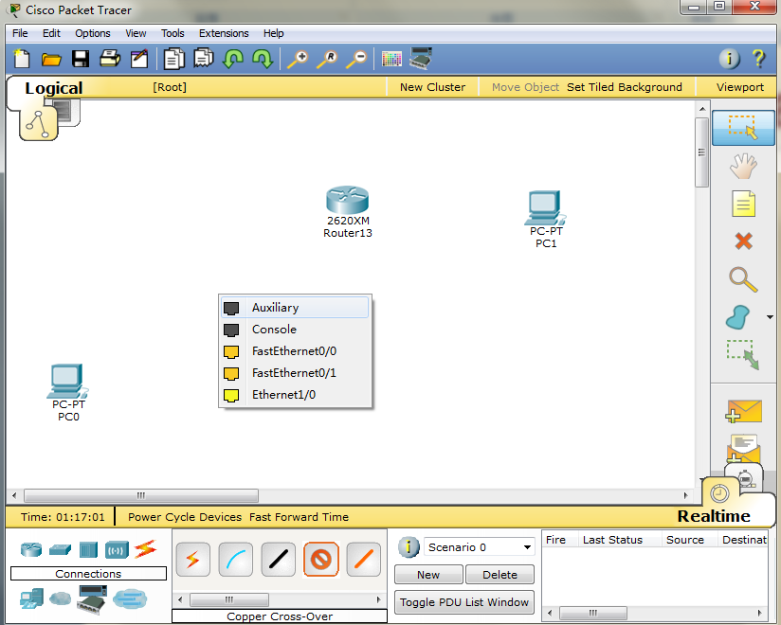
认识Cisco Paket Tracer
设备间的连接方式

Slide 12

认识Cisco Paket Tracer
设备间的连接线
Automatically choose connection type：自动选择
Console控制线：使用配置专用连线直接连接至计算机的串口,利用终端仿真程序(如Windows下的“超级终端”)进行配置。
Copper straight-through：思科设备之间的直通连接线缆，在Cisco Packet Tracer中用来连接不同接口类型的设备。如，PC-交换机、PC-集线器、交换机-路由器等。
Copper Cross-Over 是交叉线，在Cisco Packet Tracer中用来连接相同接口类型的设备。如PC-PC、交换机-交换机、路由器-路由器、PC-路由器、集线器-交换机等。
Fiber：光纤
Phone：电话连接线
Coaxial：同轴电缆
Serial—DCE:数据通信设备
Serial—DTE:数据终端设备
DCE和DTE是用于路由器之间的连线，实际当中，你需要把DCE和一台路由器相连，DTE和另一台设备相连。而在这里，你只需选一根就是了，若你选了DCE这一根线，则和这根线先连的路由器为DCE，配置该路由器时需配置时钟
CAB-OCTAL-ASYNC :异步一拖八线缆，用于NM-8A/S模块。

Slide 13
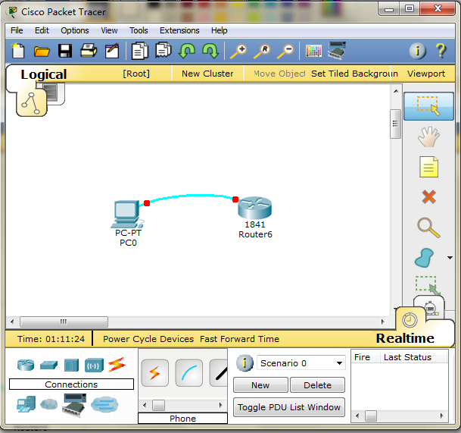
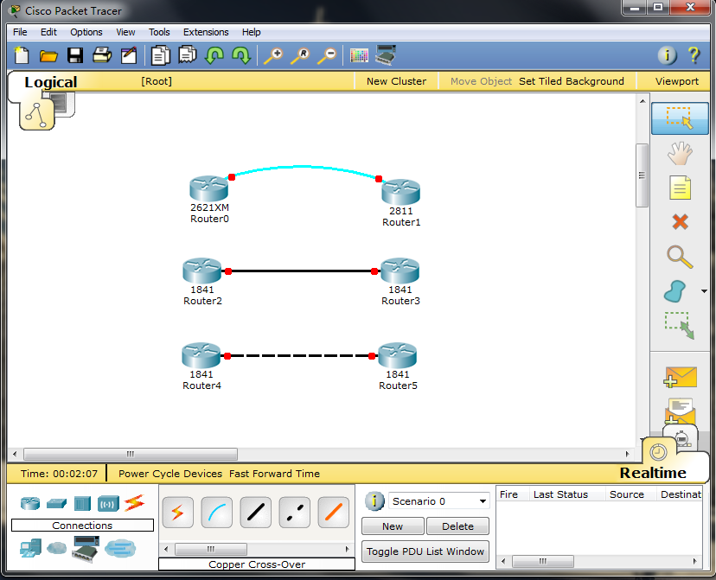
认识Cisco Paket Tracer
与PC机的连接
路由器间的连接

Slide 14
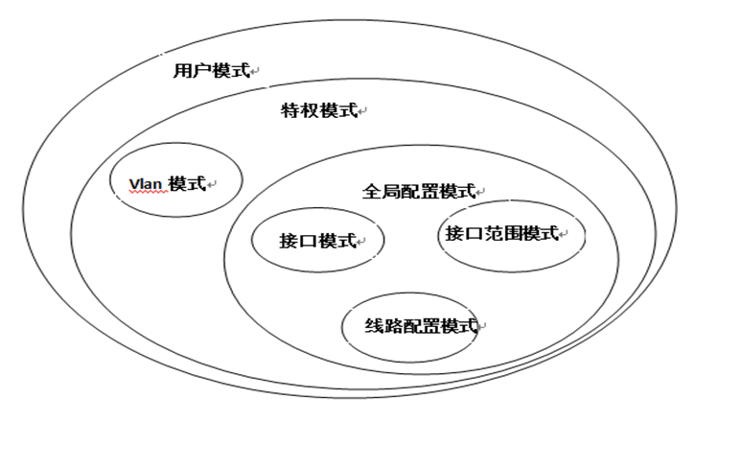
路由器模式 间关系

Slide 15
路由器模式 间转换
各种工作模式转换
模式 | 命令提示 | 进入前的模式 | 进入时命令
用户模式 | Router> | 开机初始化 | 不需要
特权模式 | Router# | 用户模式 | En+Tab
全局配置模式 | Router (config)# | 特权模式 | Conf+Tab ter+Tab
接口模式 | Router (config-if)# | 全局配置模式 | Int F0/0或Int Vlan 100
线路模式 | Router (config-line)# | 全局配置模式 | Line console 0
路由配置模式 | Router(config-router)# | 全局配置模式 | router rip 或router ospf

Slide 16
路由器常用命令解释
命令 | 作用
Router>enable | 进入交换机特权配置模式
Router#Configure terminal | 进入全局配置模式
Router(config)# Interface F0/1 | 进入接口模式，进入F0/1接口
Router(config)# Line console 0 | 进入线路配置模式（console 口）
Router(config)# line vty 0 4 | 进入线路配置模式（虚拟终端）
Router(config)# Router rip 或Router ospf1 | 进入动态路由协议配置模式
Router(config)#Exit | 返回上一层模式
Router(config)#End | 直接返回到特权模式
Router# ？ | 帮助命令
Tab 键 | 补全命令
Router(config)# Hostname R1 | 修改路由器名称为R1
Router(config)#show version | 显示版本信息
Router(config)#show running-config | 显示当前内存中的配置信息
Router(config)#show int F0/0 | 显示接口F0/0的配置信息
Router(config)#Write | 把内存中的配置文件保存到NVRAM
Router(config)#show clock | 显示路由时间
Router(config-if)#Clock rate 12800 | 配置串口上的时钟（DCE）端
Router(config-if)# ip address 172.168.0.100 255.255.255.0 | 设置IP地址和相应的子网掩码
Router(config-if)#no shutdown | 开启接口
Router#show ip interface | 查看路由器各个端口情况
Router(config)#ip route 目标网段 子网掩码 本地端口/下一跳IP地址 | 配置静态路由
Router(config)#show ip route | 查看路由信息
Router(config)#No ip route | 删除静态路由
Router(config)#show ip interface brief | 查看各接口情况
Router(config)#show interface F0/2 | 查看某个接口情况
Router(config)#Ip route 0.0.0.0 0.0.0.0 本地端口/下一跳IP地址 | 配置默认路由

Slide 17
路由器的配置命令练习
1. 配置主机名：hostname
Router>En
Router # Config t
Router (config)#Hostname “主机名”
2. 配置接口IP地址
主机名(config)#Int F0/0 !进入某一具体接口
主机名(config-if)#Ip address x.x.x.x（IP地址）x.x.x.x（子网掩码） ！给该接口配置IP地址及相应的子网掩码
主机名(config-if)#no shutdown 开启该端口
主机名(config-if)#no ip address ！删除该接口IP地址及相应的子网掩码
主机名(config)#show ip inter ！查看路由器某端口的配置信息
3.查看路由表的信息
主机名(config)#Show ip route
主机名(config)#Show ip inter brief
主机名(config)#Show inter 某具体接口

Slide 18
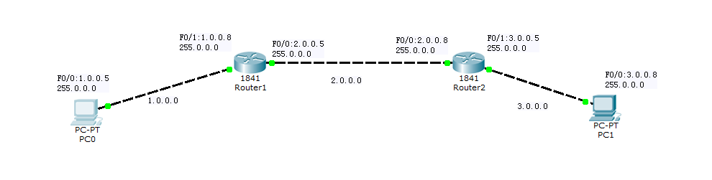
静态路由器配置实例

Slide 19
静态路由器的配置
静态路由配置语法：
IP route 目标网络 子网掩码 本地转发端口／下一跳地址
静态路由删除语法
No IP route 目标网络 子网掩码 本地转发端口／下一跳地址

Slide 20
静态路由器的配置
静态路由需要解决的问题（如何配置）？
去哪儿？→目标网段包括子网掩码
走哪儿？ →转发端口
转发端口可为：
1）本路由器的端口
2）下一跳IP地址，即和本地转发端口连接的另一个网络设备的IP地址

Slide 21
静态路由器配置实例

Slide 22
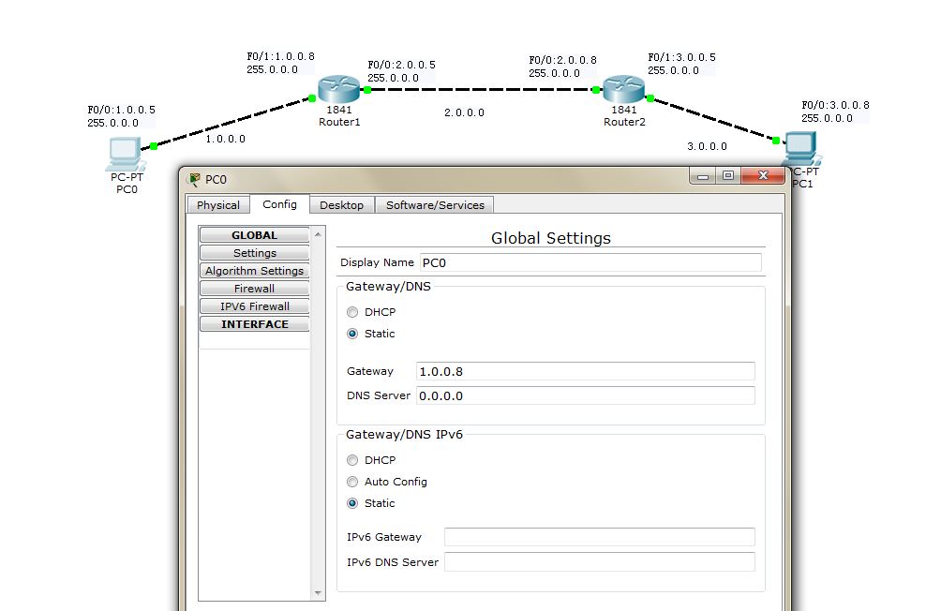
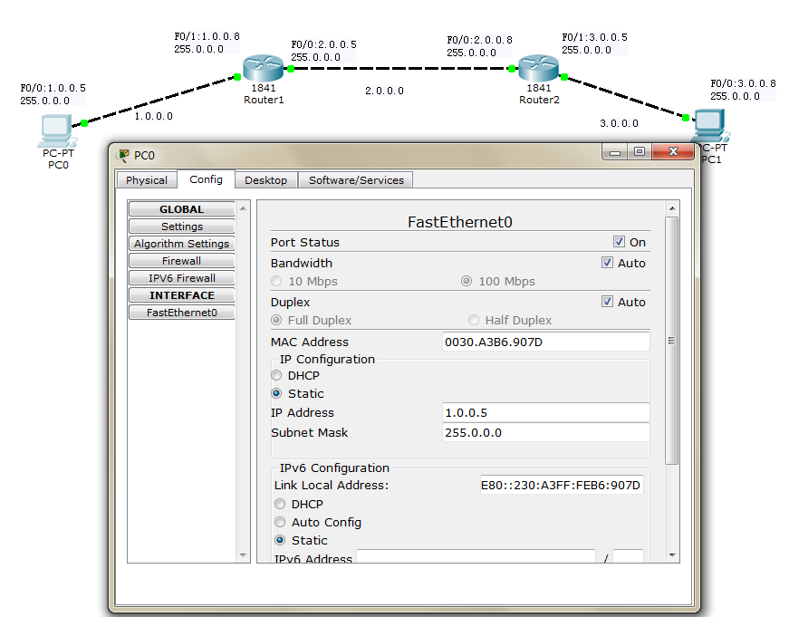
静态路由器配置实例-PC0
PC机不像路由器有CLI，它只需要在图形界面下配置

Slide 23
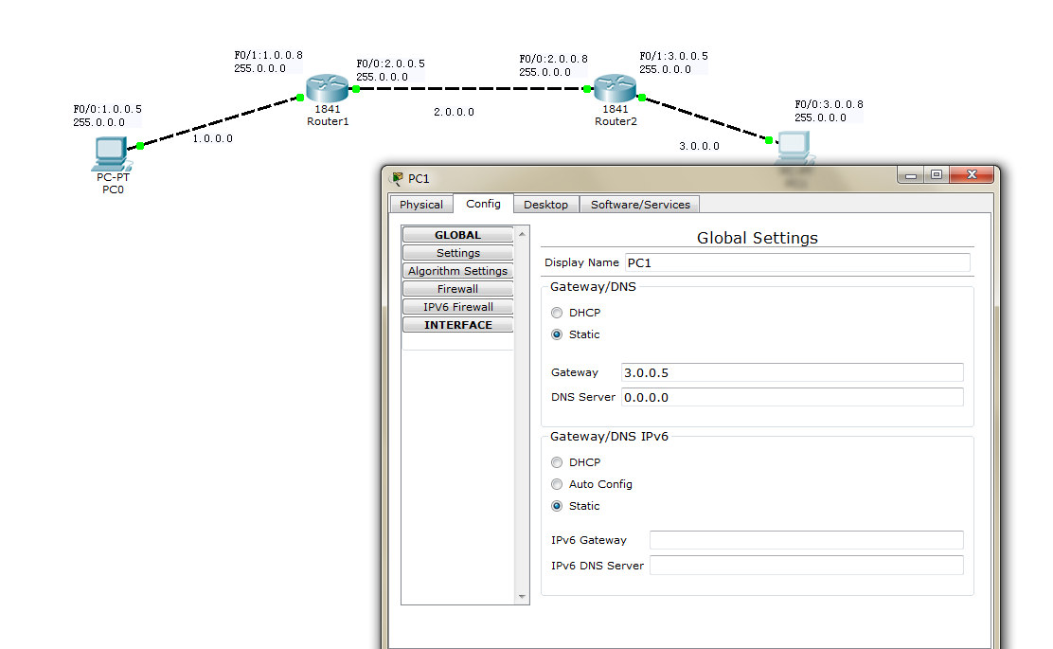
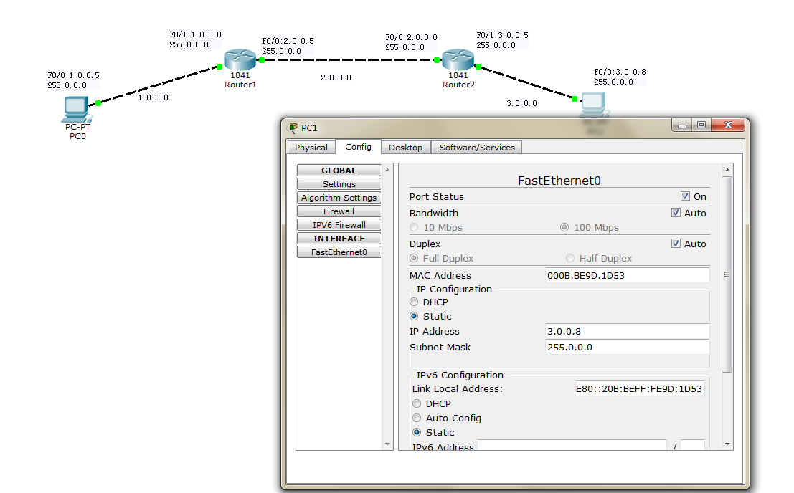
静态路由器配置实例-PC1
PC机不像路由器有CLI，它只需要在图形界面下配置

Slide 24
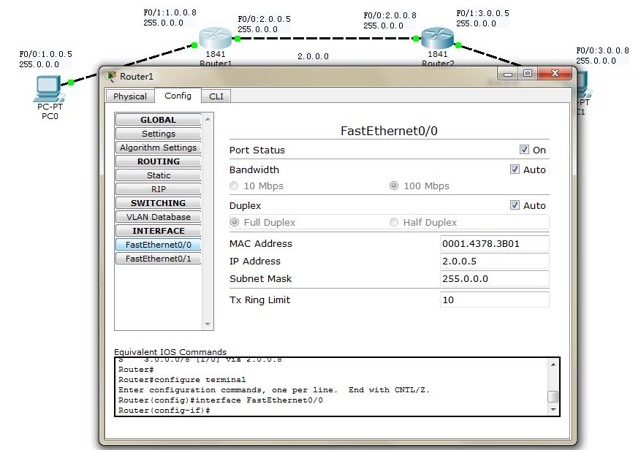
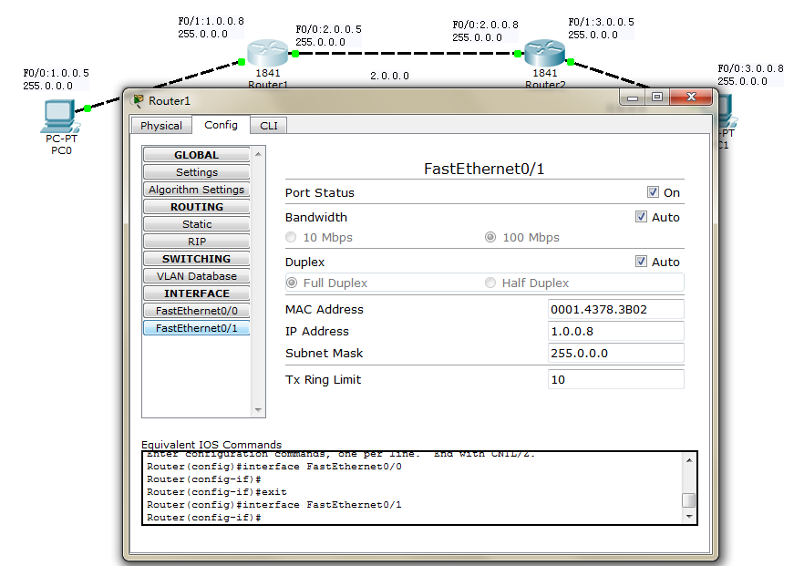
静态路由器配置实例-R1
Router>
Router>enable －－－－－－－－－－－－－－－进入特权模式
Router#configure terminal －－－－－－－－－－进入全局配置模式
Router(config)#hostname R1－－－－－－－－－更改路由器的名字
R1(config)#interface F0/1－－－－－－－－－－－进入接口e0／0
R1(config-if)#ip address 1.0.0.8 255.0.0.0－－－－配置接口IP地址及相应的子网掩码
R1(config-if)#no shutdown－－－－－－－－－－－激活该接口
R1(config-if)#exit
R1(config)#interface f0/0 －－－－－－－－－－－进入接口f1/0
R1(config-if)#ip address 2.0.0.5 255.0.0.0 －－－－配置接口IP地址及相应的子网掩码
R1(config-if)#no shutdown －－－－－－－－－－－激活接口

Slide 25
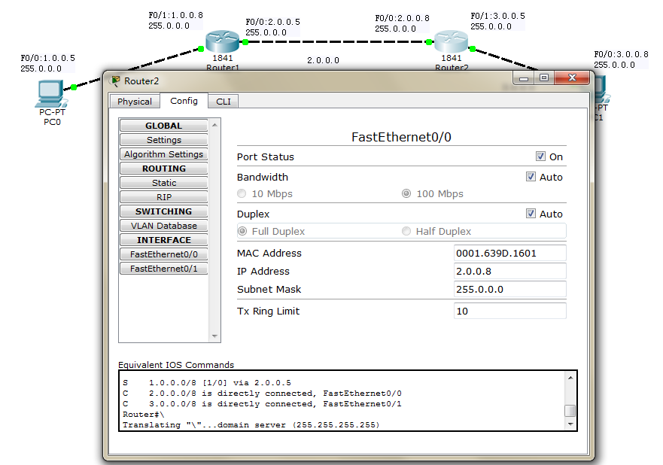
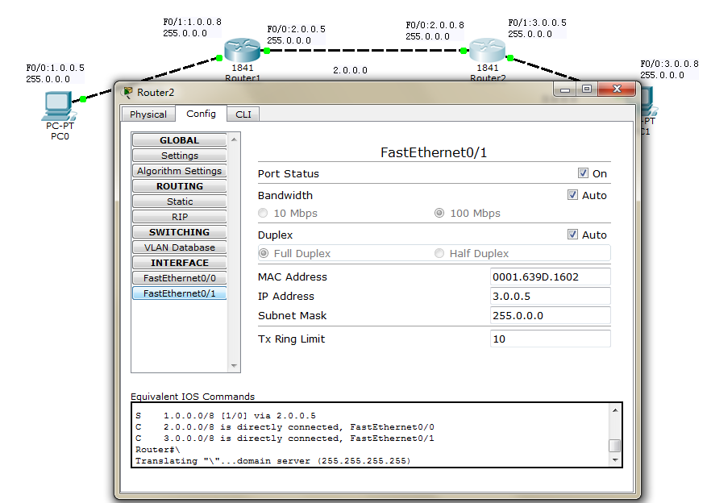
静态路由器配置实例-R2
Router>enable
Router#configure terminal －－－－－－－－－－－－－进入特权模式
Router(config)#hostname R2－－－－－－－－－－更改路由器的名字
R2(config)#interface f0/1－－－－－－－－－－－－进入接口e0／0
R2(config-if)#ip address 3.0.0.5 255.0.0.0－－－－－配置接口IP地址及相应的子网掩码
R2(config-if)#no shutdown
R2(config-if)#exit
R2(config)#interface f0/0
R2(config-if)#ip address 2.0.0.8 255.0.0.0
R2(config-if)#no shutdown
R2(config-if)#exit

Slide 26
静态路由器配置实例
R1配置过程：
R1(config)#ip route 3.0.0.0 255.0.0.0 2.0.0.8－－－－配置静态路由
R1(config)#exit
R2配置过程：
R2(config)#ip route 1.0.0.0 255.0.0.0 2.0.0.5 －－－－配置静态路由
R2(config)#exit
注意：
1. 在为每个路由器配置路由协议前，必须保证路由器各端口处于启动状态！！！
2. 检查方法：
Router#show ip interface brief－－－－－－查看接口概要信息
Router#show ip route －－－－－－－－－－查看路由协议信息

Slide 27
静态路由器配置实例
R1配置过程：
Router>
Router>enable －－－－－－－－－－－－－－－进入特权模式
Router#configure terminal －－－－－－－－－－进入全局配置模式
Router(config)#hostname R1－－－－－－－－－更改路由器的名字
R1(config)#interface e0/0－－－－－－－－－－－进入接口e0／0
R1(config-if)#ip address 1.0.0.8 255.0.0.0－－－－配置接口IP地址及相应的子网掩码
R1(config-if)#no shutdown－－－－－－－－－－－激活该接口
R1(config-if)#exit
R1(config)#interface f1/0 －－－－－－－－－－－进入接口f1/0
R1(config-if)#ip address 2.0.0.5 255.0.0.0 －－－－配置接口IP地址及相应的子网掩码
R1(config-if)#no shutdown －－－－－－－－－－－激活接口
R1(config-if)#exit －－－－－－－－－－－－－－－退出接口模式
R1(config)#ip route 3.0.0.0 255.0.0.0 2.0.0.8－－－－配置静态路由
R1(config)#exit

Slide 28
静态路由器配置实例
R1#show ip interface brief－－－－－－查看接口概要信息
Interface IP-Address OK? Method Status Protocol
FastEthernet0/0 1.0.0.8 YES manual up up
FastEthernet0/1 2.0.0.5 YES manual up up
R1#show ip route
Codes: C - connected, S - static, R - RIP, M - mobile, B - BGP
D - EIGRP, EX - EIGRP external, O - OSPF, IA - OSPF inter area
N1 - OSPF NSSA external type 1, N2 - OSPF NSSA external type 2
E1 - OSPF external type 1, E2 - OSPF external type 2
i - IS-IS, su - IS-IS summary, L1 - IS-IS level-1, L2 - IS-IS level-2
ia - IS-IS inter area, * - candidate default, U - per-user static route
o - ODR, P - periodic downloaded static route
Gateway of last resort is not set
C 1.0.0.0/8 is directly connected, FastEthernet0/0
C 2.0.0.0/8 is directly connected, FastEthernet0/1
S 3.0.0.0/8 [1/0] via 2.0.0.8

Slide 29
静态路由器配置实例
R2配置过程：
Router>enable
Router#configure terminal －－－－－－－－－－－－－进入特权模式
Router(config)#hostname R2－－－－－－－－－－更改路由器的名字
R2(config)#interface e0/0－－－－－－－－－－－－进入接口e0／0
R2(config-if)#ip address 3.0.0.5 255.0.0.0－－－－－配置接口IP地址及相应的子网掩码
R2(config-if)#no shutdown
R2(config-if)#exit
R2(config)#interface f1/0
R2(config-if)#ip address 2.0.0.8 255.0.0.0
R2(config-if)#no shutdown
R2(config-if)#exit
R2(config)#ip route 1.0.0.0 255.0.0.0 2.0.0.5
R2(config)#exit
R2#wr

Slide 30
静态路由器配置实例
R2#show ip interface brief
Interface IP-Address OK? Method Status Protocol
FastEthernet0/0 3.0.0.5 YES manual up up
FastEthernet0/1 2.0.0.8 YES manual up up
R2#show ip route
Codes: C - connected, S - static, R - RIP, M - mobile, B - BGP
D - EIGRP, EX - EIGRP external, O - OSPF, IA - OSPF inter area
N1 - OSPF NSSA external type 1, N2 - OSPF NSSA external type 2
E1 - OSPF external type 1, E2 - OSPF external type 2
i - IS-IS, su - IS-IS summary, L1 - IS-IS level-1, L2 - IS-IS level-2
ia - IS-IS inter area, * - candidate default, U - per-user static route
o - ODR, P - periodic downloaded static route
S 1.0.0.0/8 [1/0] via 2.0.0.5
C 2.0.0.0/8 is directly connected, FastEthernet0/1
C 3.0.0.0/8 is directly connected, FastEthernet0/0

Slide 31
特殊的静态路由------默认路由
默认路由命令格式：
IP route 目标网段 子网掩码本地端口/下一跳端口地址
目标网段固定为：0.0.0.0
子网掩码固定为：0.0.0.0
标准格式：IP route 0.0.0.0 0.0.0.0 本地端口/下一条 IP地址

Slide 32
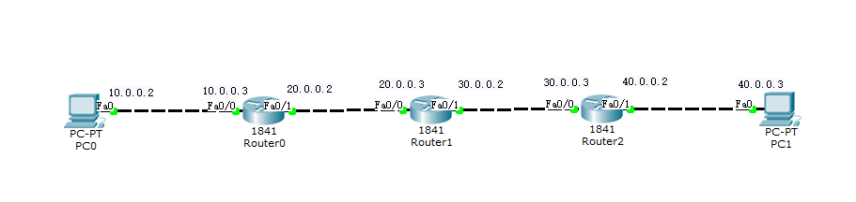
静态路由器配置实例

Slide 33
静态路由器配置实例
Router1配置查看
Router#show ip interface brief
Interface IP-Address OK? Method Status Protocol
FastEthernet0/0 20.0.0.3 YES manual up up
FastEthernet0/1 30.0.0.2 YES manual up up
Vlan1 unassigned YES unset administratively down down
Router#show ip route
Codes: C - connected, S - static, I - IGRP, R - RIP, M - mobile, B - BGP
D - EIGRP, EX - EIGRP external, O - OSPF, IA - OSPF inter area
N1 - OSPF NSSA external type 1, N2 - OSPF NSSA external type 2
E1 - OSPF external type 1, E2 - OSPF external type 2, E - EGP
i - IS-IS, L1 - IS-IS level-1, L2 - IS-IS level-2, ia - IS-IS inter area
* - candidate default, U - per-user static route, o - ODR
P - periodic downloaded static route
Gateway of last resort is not set
S 10.0.0.0/8 is directly connected, FastEthernet0/0
C 20.0.0.0/8 is directly connected, FastEthernet0/0
C 30.0.0.0/8 is directly connected, FastEthernet0/1
S 40.0.0.0/8 is directly connected, FastEthernet0/1

Slide 34
作业内容与要求
1.理解并熟练掌握路由器的IOS操作命令；
2.使用Cisco Paket Tracer平台，自行设计网络拓扑结构图。网络内至少包含两台路由器设备及若干台终端；
3.注明各网段地址和各端口地址；
4.配置各终端的网卡地址和网关，并给出图示；
5.使用静态路由使全网互通，并给出主要配置过程；
6.给出全网联通测试图示。

Slide 35
谢谢！

